Slide 1
Présentation
Projet
P24 - Les Tontons Flingueurs.pptx
IA02

Slide 2
INTRODUCTION
P24 - Les Tontons Flingueurs.pptx
Contexte du projet
Objectifs
Importance & Impact
Crédits : https://www.kaggle.com/datasets/catherinerasgaitis/mxmh-survey-results

Slide 3
Présentation du dataset
P24 - Les Tontons Flingueurs.pptx
Source des données
Format des donnees d’entree (.gro)
Conversion des données
Analyse exploratoire & nettoyage des données
Réduction de la taille des données
Crédits : https://www.kaggle.com/datasets/catherinerasgaitis/mxmh-survey-results

Slide 4
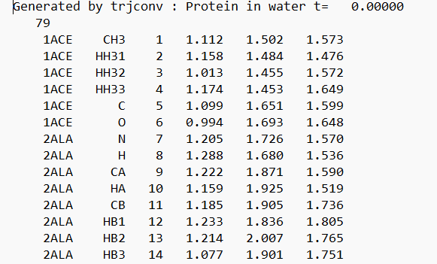
Présentation du dataset
P24 - Les Tontons Flingueurs.pptx
Format des donnees d’entree (.gro)
Les colonnes contiennent les informations suivantes (de gauche à droite) :
index du résidu
nom du résidu
nom de l'atome
index de l'atome
position (en nm, x y z en 3 colonnes avec 3 décimales)
Crédits : https://www.kaggle.com/datasets/catherinerasgaitis/mxmh-survey-results

Slide 5
Présentation du dataset
P24 - Les Tontons Flingueurs.pptx
Conversion des Données (.csv)
Nous avons décidé de créer un fichier csv par peptide, que nous chargeons alors l’un après l’autre, après traitement du précédent. Ces fichiers csv possèdent les colonnes suivantes :
'Peptide' (le nom)
'Time' (le temps associé à la position)
'Residue_index' (index du résidu du fichier gro)
'Residue' (le nom)
'Atom' (le nom)
'Atom_index' (index de l’atome du fichier gro)
'x' , 'y', 'z'
Crédits : https://www.kaggle.com/datasets/catherinerasgaitis/mxmh-survey-results

Slide 6
Présentation du dataset
P24 - Les Tontons Flingueurs.pptx
Analyse exploratoire & Nettoyage des données
Quelques exemples de peptides actifs et inactifs :
APGVGV (inactif) (79 atomes) : ACE (résidu C2H3O) / ALA (Alanine C3H5NO) / PRO (proline C5H7NO) / GLY (Glycine C2H3NO) / VAL (Valine C5H9NO) / GLY / VAL / (NH2)
EGFEPG (actif) (87 atomes) : ACE / GLU (Acide glutamique C5H7NO3) / GLY / PHE (Phénylalanine C9H9NO) / GLU / PRO / GLY / (NH2)
GVAPGV (actif) (79 atomes) : ACE / GLY / VAL / ALA / PRO / GLY / VAL / (NH2)
GVGVAP (inactif) (79 atomes) : ACE / GLY / VAL / GLY / VAL / ALA / PRO / (NH2)
LGTIPG (actif) (89 atomes) : ACE / LEU (Leucine C6H11NO) / GLY / THR (Thréonine C4H7NO2) / ILE (Isoleucine C6H11NO) / PRO / GLY / (NH2)
L’analyse exploratoire des 12 peptides nous a révélé qu’il n’y avait ni valeurs manquantes, ni doublons.
Crédits : https://www.kaggle.com/datasets/catherinerasgaitis/mxmh-survey-results

Slide 7
Présentation du dataset
P24 - Les Tontons Flingueurs.pptx
Réduction de la taille des données
Pour y remédier, nous avons utilisé deux réductions différentes, avec pour but de réduire par 10 le nombre de conformations pour en obtenir un total de 4001 par peptides.
La première consiste à retirer 9 conformations sur 10 de manière régulière, nous permettant de conserver une durée d’expérience de 200ns au détriment de la précision des mouvements.
La seconde au contraire consiste à ne garder que les 4001 premières conformations, nous permettant de conserver l’entièreté des mouvements sur une période donnée seulement.
Crédits : https://www.kaggle.com/datasets/catherinerasgaitis/mxmh-survey-results

Slide 8
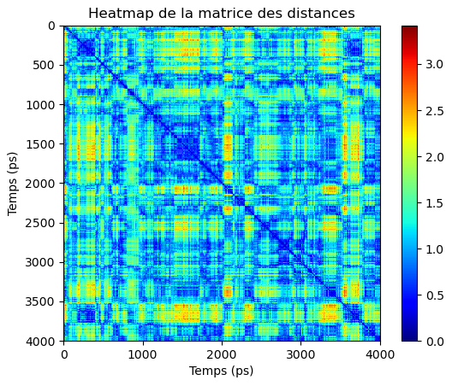
Clustering des conformations peptidiques
P24 - Les Tontons Flingueurs.pptx
Pourquoi faire une classification non-supervisée ?
Définition d’une distance
Calcul de la matrice des distances
Algorithme DBSCAN
Sélection des hyperparamètres
Résultats du Clustering (EGFEPG, 2ème réduction)
Crédits : https://www.kaggle.com/datasets/catherinerasgaitis/mxmh-survey-results

Slide 9
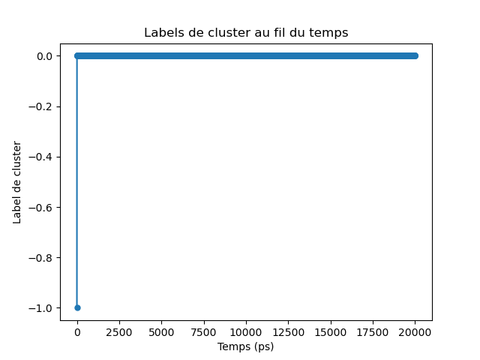
Clustering des conformations peptidiques
P24 - Les Tontons Flingueurs.pptx
Pourquoi faire une classification non-supervisée ?
Définition d’une distance
Calcul de la matrice des distances
Algorithme DBSCAN
Sélection des hyperparamètres
Résultats du Clustering (EGFEPG, 2ème réduction)
Crédits : https://www.kaggle.com/datasets/catherinerasgaitis/mxmh-survey-results

Slide 10
Création du nouveau Dataset
P24 - Les Tontons Flingueurs.pptx
'Peptide' (le nom)
'Nb_conformations' (nombre de conformations uniques)
‘Nb_outliers’ (nombre de conformations hors clusters)
‘Average_nb_state_per_conf’ (nombre moyen de conformations identiques par état stable)
'Actif' (booléen)
Crédits : https://www.kaggle.com/datasets/catherinerasgaitis/mxmh-survey-results

Slide 11
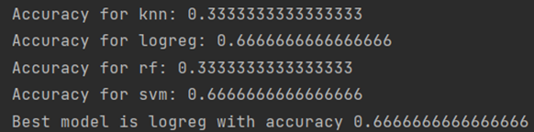
Classification des différents peptides
P24 - Les Tontons Flingueurs.pptx
Comparaisons des résultats de chaque algorithme
Présentation des différents algorithmes de classification et de leur optimisation
- 1ère réduction :
- 2ème réduction :
Crédits : https://www.kaggle.com/datasets/catherinerasgaitis/mxmh-survey-results

Slide 12
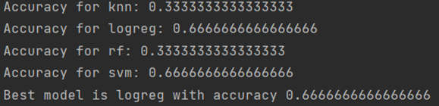
Classification des différents peptides
P24 - Les Tontons Flingueurs.pptx
Comparaisons des résultats de chaque algorithme
Présentation des différents algorithmes de classification et de leur optimisation
- 2ème réduction :
- 2ème réduction :
Crédits : https://www.kaggle.com/datasets/catherinerasgaitis/mxmh-survey-results

Slide 13
Modélisation du GAN
P24 - Les Tontons Flingueurs.pptx
Recherche d’une structure
Architecture du générateur
Architecture du discriminateur
Ensemble des données d'entraînement
Processus d'entraînement
Evaluation du modèle
Résultats et analyse
Crédits : https://www.kaggle.com/datasets/catherinerasgaitis/mxmh-survey-results

Slide 14
Discussion & Conclusion
P24 - Les Tontons Flingueurs.pptx
Résumé des résultats
Limites du projet
Crédits : https://www.kaggle.com/datasets/catherinerasgaitis/mxmh-survey-results

Slide 15
Démonstration
P24 - Les Tontons Flingueurs.pptx
Et maintenant place à la démonstration !
Crédits : https://www.kaggle.com/datasets/catherinerasgaitis/mxmh-survey-results

